Slide 1
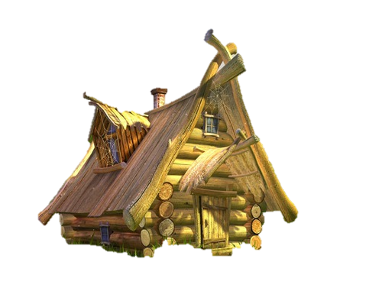
У кого какой домишко?
Выполнила воспитатель первой квалификационной категории Докшина Т.Н

Slide 2
Скворечник
Мы построили дворец,
Поселился в нем певец,
На шесте дворец весит,
Из окна отличный вид.

Slide 3
Аквариум
В этом домике жильцы
Все умелые пловцы.
Это что за дом такой
До краев налит водой?

Slide 4
Ульи и пчелы
Что за чудо-городок –
Ярких домиков рядок.
В каждом домике народ
Лето все готовит мед.

Slide 5
Гнездо
У крылатых мастеров
Не бывает топоров
Без гвоздей и молотков
Понастроили домов.

Slide 6
Дупло
В черном халате, в красном берете
Мастер лесной почти не заметен.
Он по сосне постучал долотом –
Белке с бельчатами выстроил дом.
Рыжей семейке в доме тепло.
Как называется домик?

Slide 7
Палатка
В нем обычно не живут,
Лишь в поход его берут.
Под сосной в нём спится сладко,
А зовётся дом …

Slide 8
Теплица
В огороде дом стеклянный,
Его строили мы сами,
Там живут без драк и ссоры
Огурцы и помидоры.

Slide 9
Муравейник и муравей
Под сосной, в лесу гостом,
Из хвоинок строит дом.
Он работник настоящий,
Очень-очень работящий.

Slide 10
Молодцы!!!

